Slide 1
Uso da Interface de Desenvolvimento do Arduino
Objetivo: Desenvolver projeto de programas para funcionamento do Arduino. Converter os programas em linguagem de máquina para utilização no SimulIDE
Introdução ao Arduíno
Conhecendo a Interface
Baixando um exemplo
Compilando e transferindo para a placa
Convertendo em Linguagem de Máquina (Binário)
Considerações Finais

Slide 2
Introdução ao Arduíno
IDE (Integrated Development Environment)
O Arduíno é uma plataforma de código aberto, criada pelo italiano Massimo Banzi (e colaboradores em 2005) para auxiliar no ensino de eletrônica para estudantes de design e artistas.
O objetivo principal, do código aberto, era a criação de projetos de baixo custo. Este fato ainda auxiliou no seu desenvolvimento.
A Wikipedia afirma que “Um Arduino e um microcontrolador de placa unica e um conjunto de software para programa-lo. O hardware consiste em um projeto simples de hardware livre para o controlador, com um processador Atmel AVR e suporte embutido de entrada/saida. O software consiste de uma linguagem de programação padrão e do bootloader que roda na placa.”
A concepção do projeto do Arduíno, permite a operação autônoma além de conversar com outras plataformas como computador, celular, etc.

Slide 3
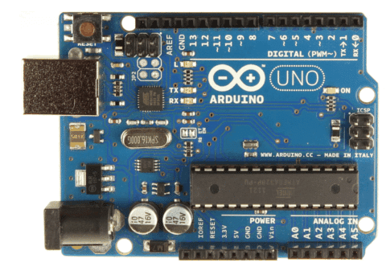
Introdução ao Arduíno
Veja o que é possível de se fazer com uma simples placa do Arduíno: https://youtu.be/eJg3yuAAawA
A plataforma
A plataforma completa do Arduíno é constituída pela placa (hardware) e a Interface de Desenvolvimento Integrado (software) (IDE – “Integrated Development Environment”).
O Hardware
Há diversas placas do Arduíno, oficiais e não oficiais.
A que iremos utilizar para o desenvolvimento dos trabalhos é a do Arduíno UNO REV3.

Slide 4
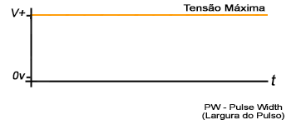
Introdução ao Arduíno
O Hardware
Observe a placa: Sua comunicação com meio externo é feita através dos pinos. Vejamos os detalhes.
14 pinos (0-13) de entrada e saída digital.
Podem ser utilizados para entrada ou saída conforme definição do sketch (programa) desenvolvido na IDE.
6 entradas analógicas (A0 a A5)
Dedicados à entrada de tenção de 0 a 5 V que são convertido em valore digitais (0-1023).
6 pinos de saída analógica (3,5,6,9,10,11)
São pinos digitais que podem ser programado para saída analógica com modulação PWM (“Puse Width Modulation” – Modulação por largura de pulso).
Possível verificar pela indicação PWM~

Slide 5
Introdução ao Arduíno
O Hardware
A alimentação pode ser feita:
Porta USB (Universal Serial BUS) no computador.
Adaptador de Corrente Alternada (AC) recomentando-se fontes tensão de 9 V a 12 V
Software
O software para programação do Arduino é uma IDE que permite a criação de sketches (programas) para as placas.
A linguagem de programação é modelada a partir da linguagem Wiring. Quando pressionado o botão upload da IDE, o código escrito é traduzido para a linguagem C e é transmitido para o compilador avr-gcc, que realiza a tradução dos comandos para uma linguagem que pode ser compreendida pelo microcontrolador.

Slide 6
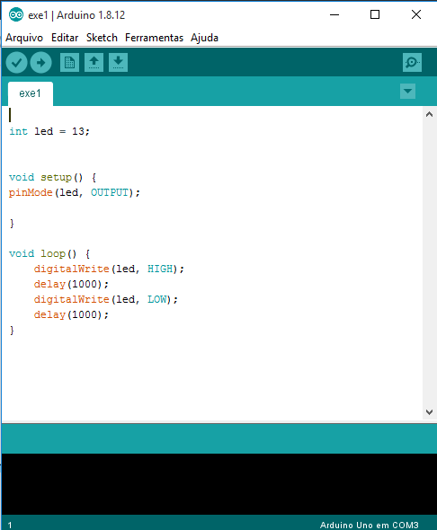
Conhecendo a Interface
A IDE do Arduíno é constituída basicamente de três partes:
Barra de ferramentas
Inicialmente vamos verificar os atalhos (que são utilizados com maior frequência.
Janela de Códigos (Skech)
Barra de ferramentas

Slide 7




Conhecendo a Interface
Analisa se o código digitado está correto. É o processo de compilação do código.
Faz a compilação do código (como o primeiro comando) e transfere o código em linguagem de máquina para a placa do Arduíno corretamente conectada.
Abre uma nova janela para edição de um novo código (sketch).
Permite a abertura de um código (sketch) já gravado no “sketchbook” ou no diretório desejado.

Slide 8
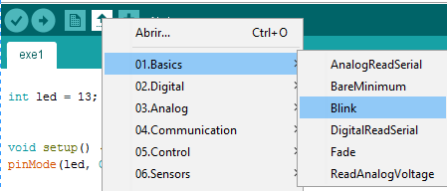


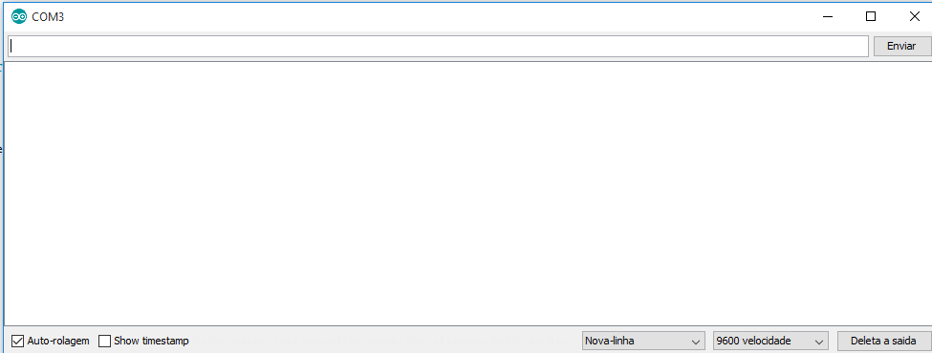
Conhecendo a Interface
Ao lado está o procedimento completo
Grava o programa listado na janela de códigos.
Abre o monitor serial.
O monitor serial permite a comunicação entre a placa do Arduíno e o computador. Para se estabelecer a comunicação, uma placa deve ser ligada a uma das interfaces.

Slide 9
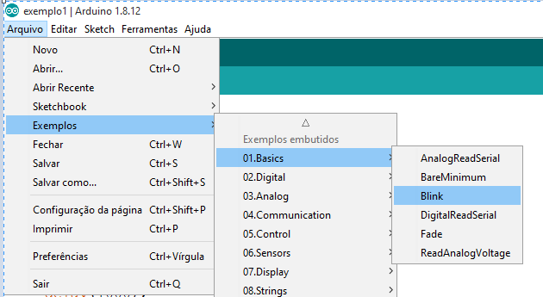
Conhecendo a Interface
Vamos conhecer agora algumas funções do menu que são relevantes para o desenvolvimento de nossos trabalhos.
Caso haja maiores interesse, pode-se pesquisar no menu ajuda.
Arquivo: Semelhante aos diversos programas. O Arduino possui diversos exemplos onde um dele está apresentado aqui. A partir deste, vamos fazer diversas considerações de interesse desta disciplina.

Slide 10
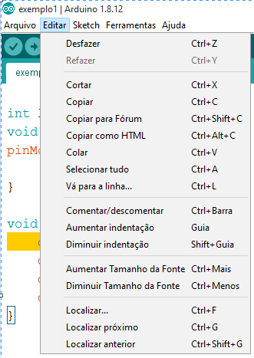
Conhecendo a Interface
Editar: Da mesma forma que o arquivo, havendo também alguns comandos específicos indicados abaixo.
Cópias especiais para html e forum
Aumento e diminuição do tamanho da fonte. Interessante para melhor visualização

Slide 11

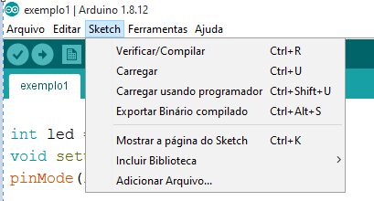
Sketch: Observa-se que os dois primeiros comandos do menu (Ctrl+R e Ctrl+U) já possuem atalhos nas ferramentas iniciais.
Este é o comando que vamos usa para criar o programa em linguagem de máquina (binário) que será utilizado no SimulIDE.

Slide 12
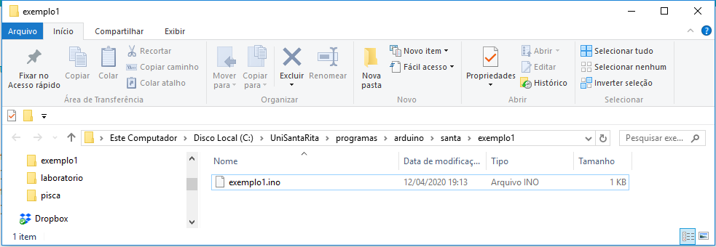
Observe o diretório antes do comando Ctrl+Alt+S.

Slide 13
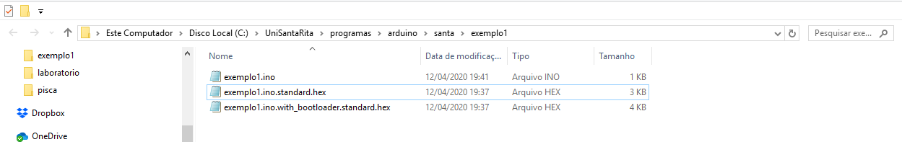
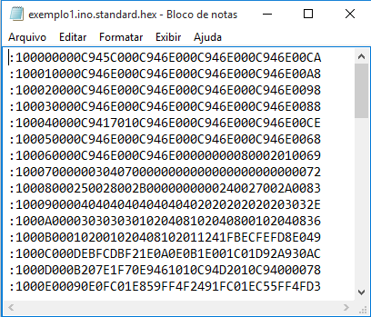
Após o comando Ctrl+Alt+S.
Observe que foram criados dois arquivos em hexadecimal. Abrindo o que está marcado.
O arquivo foi aberto com o bloco de notas. É este que é transferido para o microcontrolador do Arduíno.

Slide 14
Os outros dois comandos do menu (Ferramentas e Ajuda) serão deixados para o auto estudo. Havendo qualquer dúvida, estou à disposição para esclarecer.

Slide 15
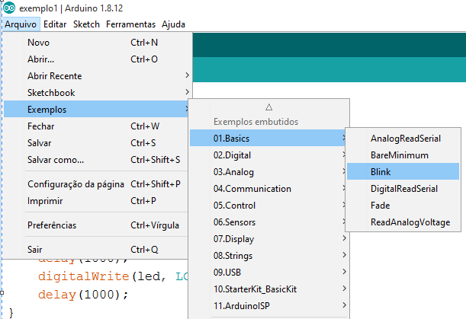
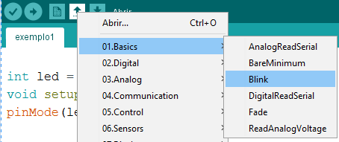
Baixando um exemplo
Há dois caminhos para acesso do exemplo.
Pelo menu Arquivo
Pelo ícone
Ambos podem acessar os mesmos exemplos residentes na plataforma

Slide 16
Baixando um exemplo
Este é o programa que você devem observar.
As instruções estão em inglês, mas basicamente o objetivo do programa é fazer piscar um led da placa do Arduino.
/*
Blink
Turns an LED on for one second, then off for one second, repeatedly.
Most Arduinos have an on-board LED you can control. On the UNO, MEGA and ZERO
it is attached to digital pin 13, on MKR1000 on pin 6. LED_BUILTIN is set to
the correct LED pin independent of which board is used.
If you want to know what pin the on-board LED is connected to on your Arduino
model, check the Technical Specs of your board at:
https://www.arduino.cc/en/Main/Products
modified 8 May 2014
by Scott Fitzgerald
modified 2 Sep 2016
by Arturo Guadalupi
modified 8 Sep 2016
by Colby Newman
This example code is in the public domain.
http://www.arduino.cc/en/Tutorial/Blink
*/
// the setup function runs once when you press reset or power the board
void setup() {
// initialize digital pin LED_BUILTIN as an output.
pinMode(LED_BUILTIN, OUTPUT);
}
// the loop function runs over and over again forever
void loop() {
digitalWrite(LED_BUILTIN, HIGH); // turn the LED on (HIGH is the voltage level)
delay(1000); // wait for a second
digitalWrite(LED_BUILTIN, LOW); // turn the LED off by making the voltage LOW
delay(1000); // wait for a second
}
A explicações dos exemplos são boas, mas o mais importante é a compreenção do programa que veremos na próxima aula na apresentação da linguagem.
Clique aqui. De qualquer forma vocês já sabem, é uma lâmpada laranja piscando em intervalos de 1 s.

Slide 17
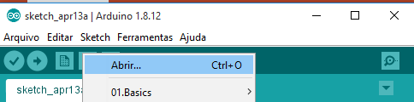
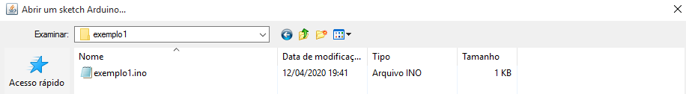
Baixando um exemplo
Vamos chamar o mesmo programa, mas modificado com algumas explicações.
A sequência que os Srs. Irão seguir é a que vocês guardaram de acordo com o diretório escolhido.
Este é o meu diretório. Escolhi colocar cada programa em um diretório diferente para que fique mais ditático

Slide 18
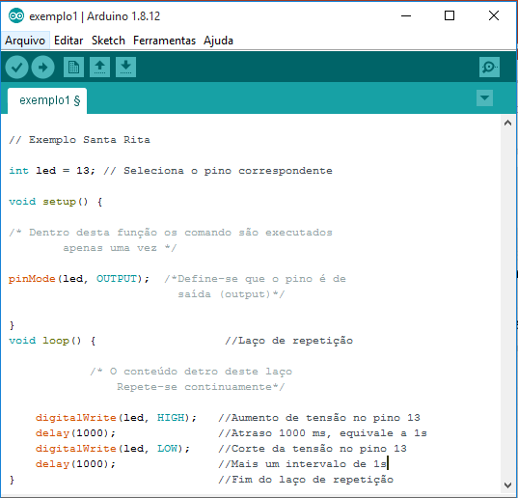
Baixando um exemplo
Vamos chamar o mesmo programa, mas modificado com algumas explicações.
A sequência que os Srs. Irão seguir é a que vocês guardaram de acordo com o diretório escolhido.
Aí está programa com as devidas explicações do comando.
Maiores detalhes e explicações serão fornecidos na aula correspondente à programação.

Slide 19
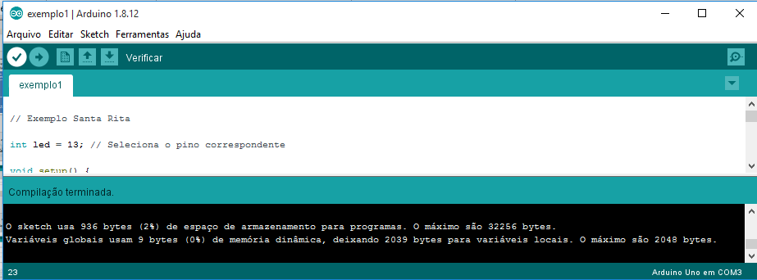
Compilando e transferindo para a placa
O processo de compilação inicial (=>), primeiro ícone da barra de ferramentas, nada mais é do que uma verificação para ver se o código está adequado e pode ser transferido para placa do Arduíno. Neste momento verifica-se se há erros no processo escrito.
Clicando-se no ícone.
Observe a área de mensagens. Está tudo correto, o programa pode ser transferido para a placa.

Slide 20
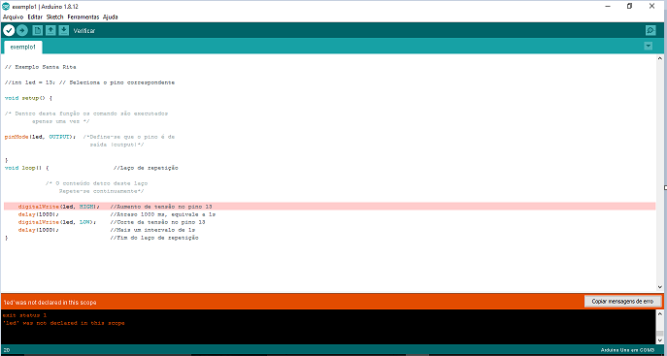
Compilando e transferindo para a placa
Observe a tela abaixo. Aparece a mensagem de erro e a linha onde o erro ocorreu está destacada com uma faixa. Com o tempo e experiência, apenas fazendo a leitura do erro é possível fazer a correção. Neste caso a variável não foi declarada.

Slide 21
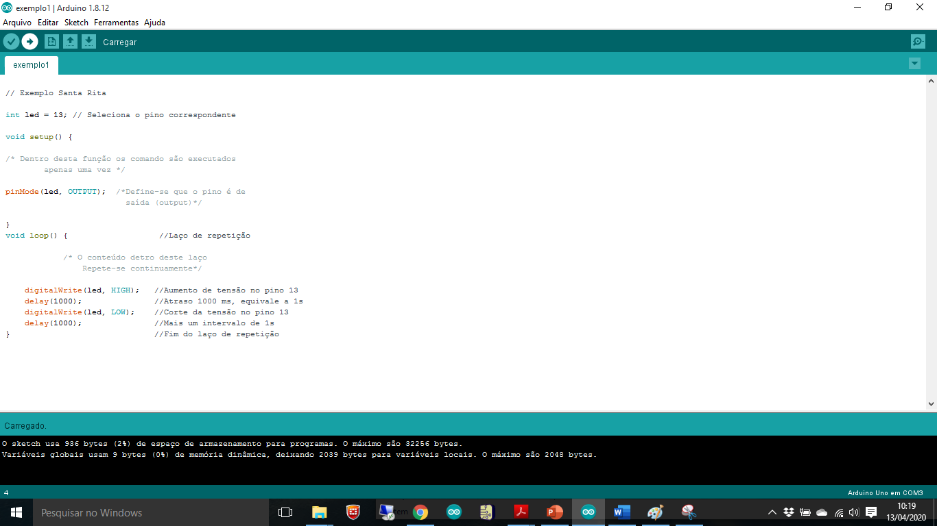
Compilando e transferindo para a placa
Observe: Na linha verde à esquerda, antes da área de mensagens aparece a palavra “carregado” o programa já foi transferido para placa e está rodando. Do outro lado, durante o processo em andamento, aparece uma faixa de progresso.

Slide 22
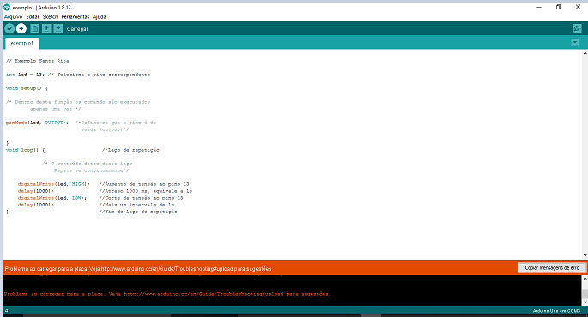
Compilando e transferindo para a placa
Quando a placa não está conectada ou há algum erro de comunicação, aparecerá a mensagem de erro de transferência.

Slide 23
Convertendo em Linguagem de Máquina (Binário)
Este comando já foi apresentado nos slides anteriores, mas é bom repetir para reforçar.
A maior parte do nosso trabalho será com o SimulIDE e portanto precisamos do arquivo em linguagem de máquina
Este é o comando que vamos usa para criar o programa em linguagem de máquina (binário) que será utilizado no SimulIDE.

Slide 24
Convertendo em Linguagem de Máquina (Binário)
Após o comando Ctrl+Alt+S.
Observe que foram criados dois arquivos em hexadecimal. Abrindo o que está marcado.
O arquivo foi aberto com o bloco de notas. É este que é transferido para o microcontrolador do Arduíno.

Slide 25
Considerações Finais
Nesta aula nós vimos o funcionamento tanto da interface do Arduíno como da placa em.
Desta forma foram apresentados o comandos mais utilizados que serão necessários para leitura, verificação, compilação, transferência do arquivo binário para placa e para o SimulIDE.
É interessante que os alunos exercitem em casa para que se torne hábil no uso da interface, facilitando o desenvolvimento de programas.
A próxima aula, é a apresentação do SimulIDE, fechando o nosso conhecimento com as interfaces para iniciar a fase de programação.
A seguir iniciaremos o estudo da linguagem de programação C para uso do Arduíno.

Slide 26
O fim....O fim

